Slide 1

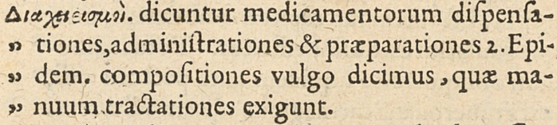
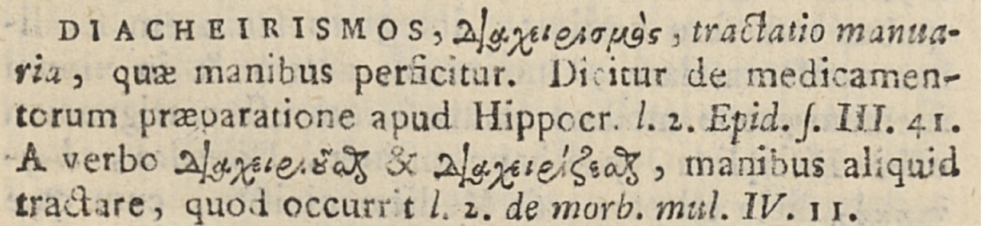
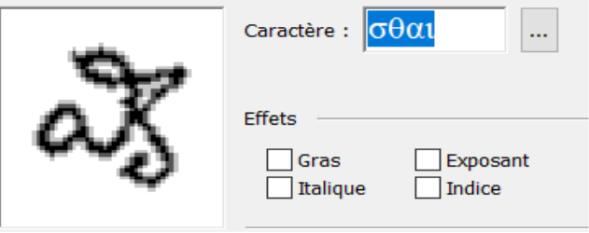
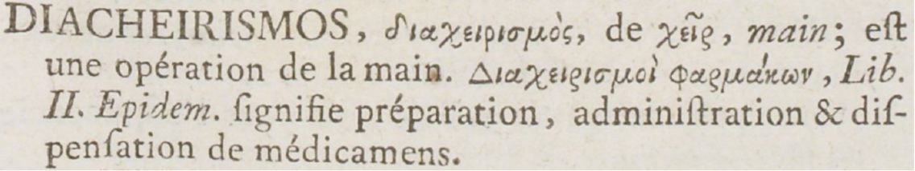
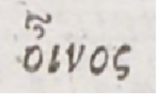



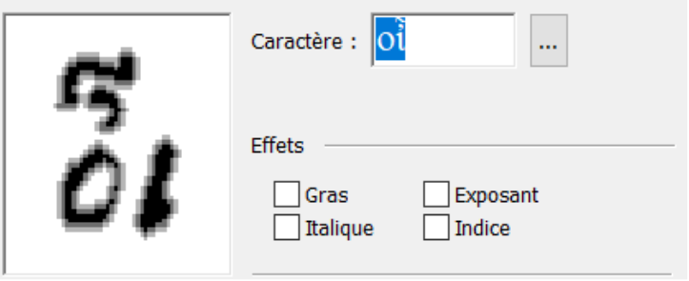




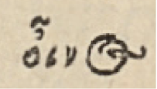


Du papier au numérique : l'évolution des caractères grecs dans les dictionnaires médicaux (XVIIe-XVIIIe siècles)
par Anaïs Chambat et Cahal Taaffe
Des ligatures protéiformes
Jean De Gorris, Definitionum medicarum libri XXIIII, 1622 [1601], 158.
Bartolomeo Castelli, Lexicon medicum graeco-latinum, 1746 [1644], 243.
Un grand nombre de ligatures, entre 300 et 1000 selon les imprimés.
Elles doivent être incluses dans un modèle ou apprises par entraînement avant de pouvoir être reconnues correctement.
Exemple d’apprentissage de la ligature « σθαι » dans Abbyy Finereader.
Robert James, Dictionnaire universel de médecine, traduit de l’anglais par Diderot, Eidous et Toussaint, 1745, v.3, 1059.
La complexité des abréviations
D.G., 158
Le placement des diacritiques
τοῦ
τῆς
τῶν
κατὰ
τόπον
J.D., v.5, 59.
Le placement des diacritiques varie entre les époques et les traditions d’imprimerie, ce qui demande à l’OCR une standardisation.
καὶ
γὰρ
μὲν
δὲ
C., 538.

